Slide 1
PostgreSQL
DB 및 USER 생성 관리
  2024. 03.28

Slide 2
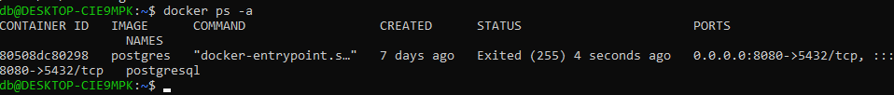
시작하기 앞서
본인이 설치한 ubuntu (버전 체크할것) docker container 실행할것.
  기본적으로 docker containner는 꺼져있음.
저번주 실습자료 참고하여 run 시킬것.

Slide 3
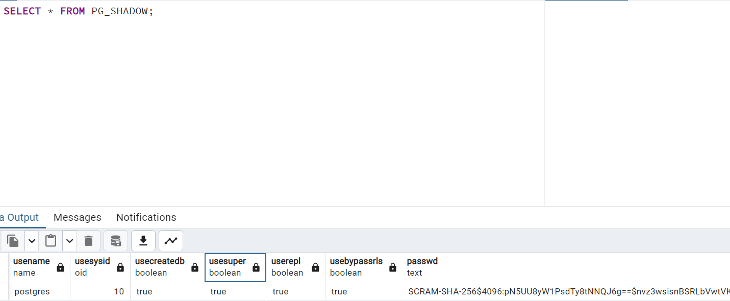
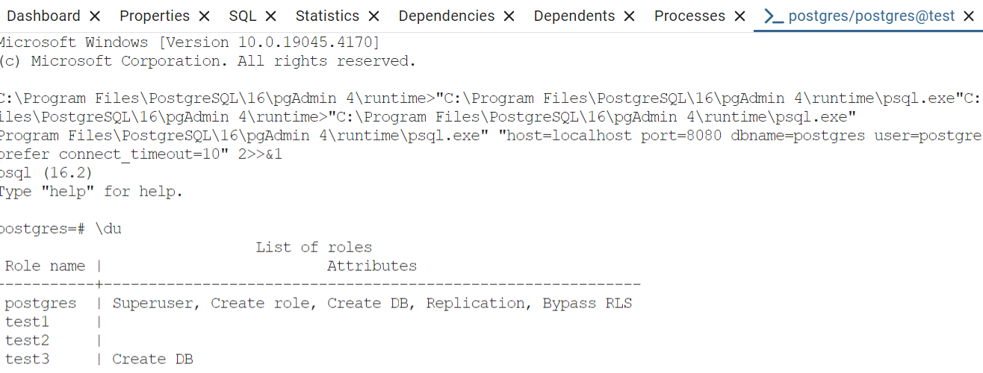
USER 관리
DB에서 user는 DB를 사용하는 주체
  OS의 USER와는 분리되어있음.
  USER는 소유하고있는 DATABASE안에 있는 object의 권한 변경 및 제어를 할수있음.
USER 조회.
  SELECT * FROM PG_SHADOW; or PSQL에서 \du 실행.

Slide 4
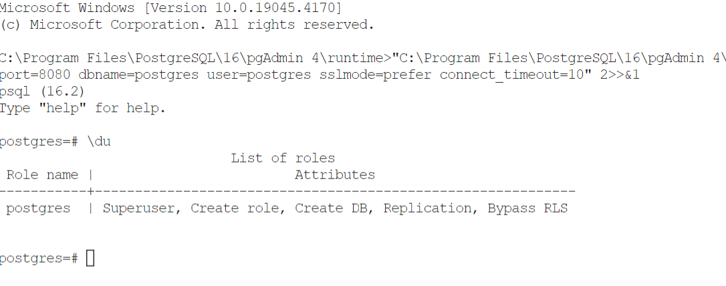
USER 권한
ROLE | 기능
SUPERUSER | USER를 생성 권한을 부여하는 USER
CREATE ROLE | USER가 새로운 ROLE을 정의하는 기능을 생성
CREATE DB | USER가 DB를 생성하는 권한 부여
REPLICATION | USER가 DB를 실시간으로 복사하는기능

Slide 5
USER 생성
CREATE USER ‘username’ [[WITH] option [ …]]
where option can be:
Option | Option
SUPERUSER | NOSUPERUSER | 해당 USER를 SUPERUSER권한을 주는 것입니다. 따로 지정하지 않을 경우 DEFAULT값으로 NOSUPERUSER가 됩니다.
CREATEDB | NOCREATEDB | DATABASE를 생성하는 권한을 정의합니다. CREATEDB를 선택할 경우 USER는 DATABASE를 생성할 권한이 부여됩니다. NOCREATEDB를 선택할 경우 USER는 DATABASE를 생성할 권한이 거부됩니다. 따로 정의 되어있지 않을 경우 NOCREATEDB값이 default값으로 설정 되어 있습니다.
CREATEUSER | NOCREATEUSER | 스스로 새로운 유저를 생성하는 권한을 부여하는 것을 정의합니다. CREATEUSER를 선택할 경우 USER를 생성할 수 있는 권한이 부여됩니다. NOCREATEUSER를 선택할 경우 USER를 생성할 권한이 거부됩니다.
INHERIT |NOINHERIT | DATABASE의 권한을 다른 구성원들에게 상속하는 역할을 합니다. 따로 정의 되어있지 않을 경우 INHERIT 값이 default값으로 설정 되어 있습니다.
LOGIN | NOLOGIN | USER가 LOGIN을 하는 역할을 부여한다.
CONNECTION LIMIT connlimit | 로그인 할 때 동시연결을 지원 하는 기능으로 default값으로 -1(제한없음)로 설정 되어 있습니다.
[ENCRYPTED | UNCRYPTED ] PASSWORD 'password'’ | ‘password’를 입력하고 인증이 필요 없는 경우 옵션을 생략이 가능합니다.

Slide 6
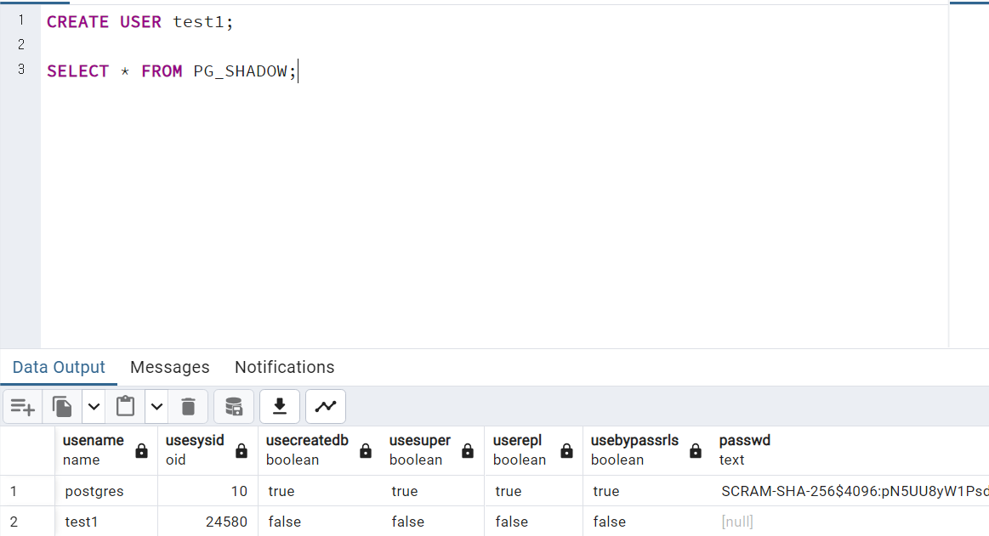
USER 생성 예
CREATE USER TEST1;

Slide 7
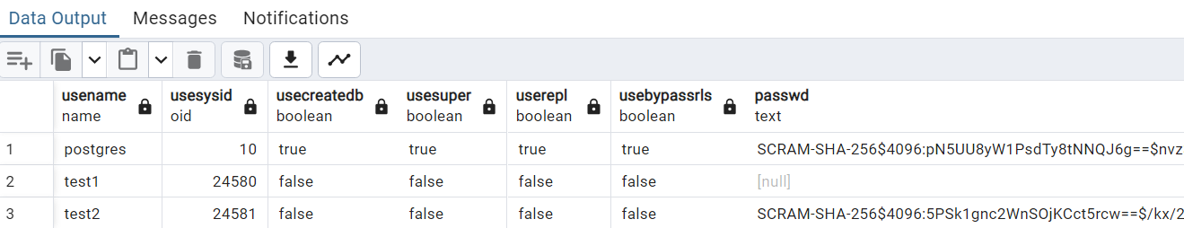
USER 생성 예
User와 password 생성 예
  CREATE USER test2 PASSWORD ‘password’;

Slide 8
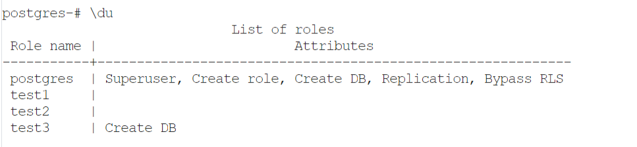
USER 생성 예
User 와 DB생성 권한 설정 예
CREATE USER TEST3 PASSWORD ‘TEST3’ CREATEDB;

Slide 9
DATABASE / SCHEMA 관리
DATABASE구조
cluster
DATABASE는 여러 개의 SCHEMA로 구성됨.
SCHEMA는 OBJECT의 논리적인 집합.
SCHEMA는TABLE, VIEW, SEQUENCE, SYNONYM, DOMAIN, FUNCTION으로 구성
DB들과 USER/GROUPS, TABLESPACES가 모여 CLUSTER 구성.
Users/Groups
Databases
Tablespaces
Schemas
Tables
Views
Sequences
Synonyms
Domains
Functions

Slide 10
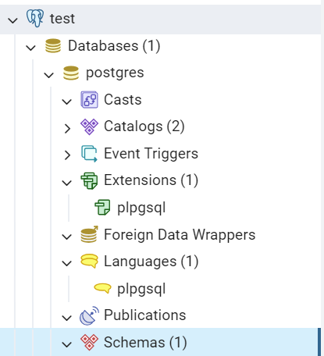
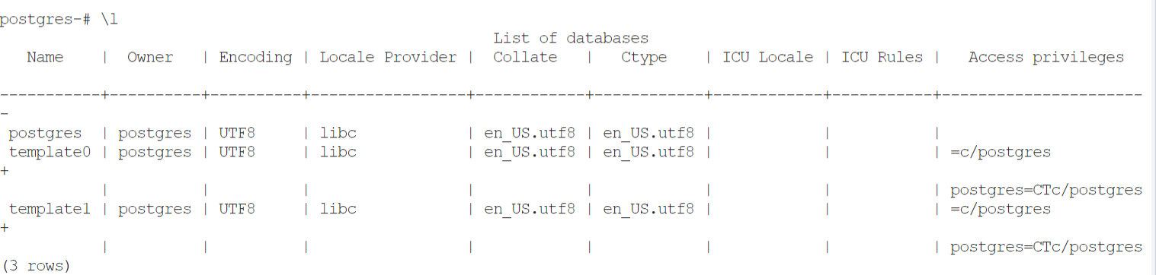
DATABASE
DATABASE를 생성하기 위해서 SUPERUSER 이거나 CREATEDB 권한이 있는 USER여야함.
  SUPERUSER는 다른 USER가 만든 DATABASE에 대한 권한도 가짐.
  일반 USER들의 경우 자신이 생성한 DB만 소유 할 수 있음.
DATABASE 조회
  psql 상에서 \l명령어 혹은 pgadmin에서 확인 가능.

Slide 11
DATABASE
DATABASE 생성
CREATE DATABASE name
Option | 기능
[[WITH] [OWNER [=] dbowner] | DATABASE를 소유하는 USER를 지정합니다. 따로 지정하지 않을 경우에는 명령을 실행시킨 USER가 주인이 됩니다.
[TEMPLATE [=] template] | 지정한 TEMPLATE을 복제해서 미리 정의 된 표준객체를 포함한 DATABASE를 생성할 수 있습니다.
[ENCODING [=] encoding] | DATABASE에서 사용할 ENCODING을 설정합니다. EX) SQL_ASCII
[ LC_COLLATE [=] lc_collate ] | 컬럼과 인덱스, ORDER BY절에서 문자열에 적용되는 정렬 순서에 영향을 줍니다.
[ LC_CTYPE [=] lc_ctype ] | 문자 분류로 대 소문자 숫자분류를 설정 합니다.
[TABLESPACE [=] tablespace]] | 지정한 TABLESPACE가 DATABASE에서 만든 개체에 사용되는 기본 테이블이 됩니다.
[ CONNECTION LIMIT [=] connlimit ] ] | DATABASE에 동시접속 할 수 있는 것을 제한합니다. DEFAULT로 -1(제한없음) 으로 설정 되어있습니다.

Slide 12
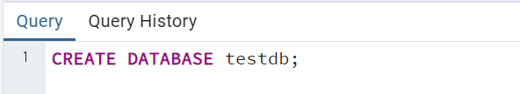
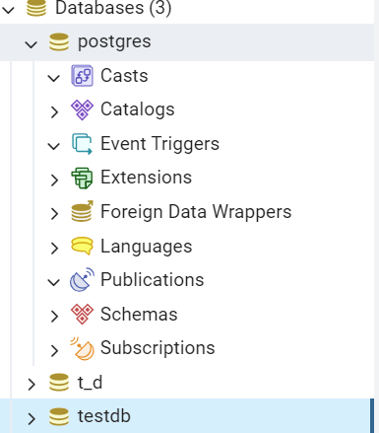
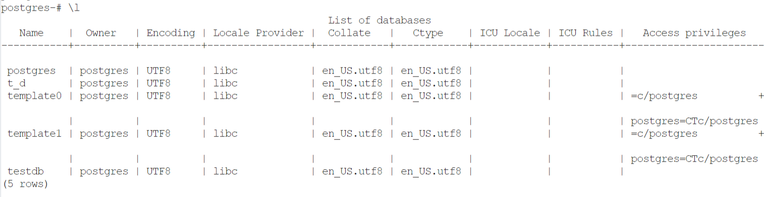
DATABASE
DATABASE 생성 예.
CREATE DATABASE testdb;

Slide 13
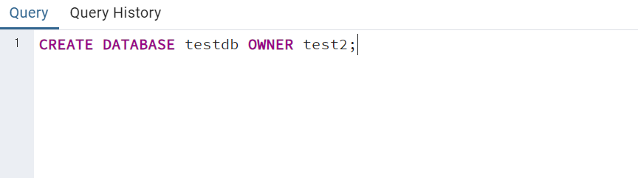
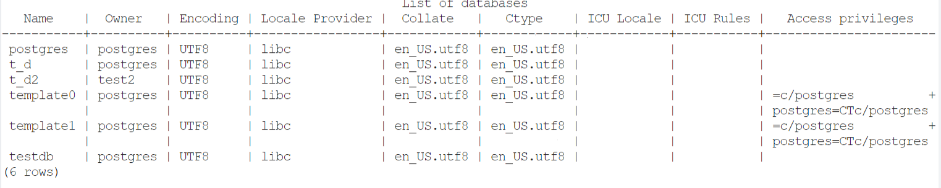
DATABASE
DATABASE OWNER 지정후 생성 예.
CREATE DATABASE testdb OWNER test2;

Slide 14
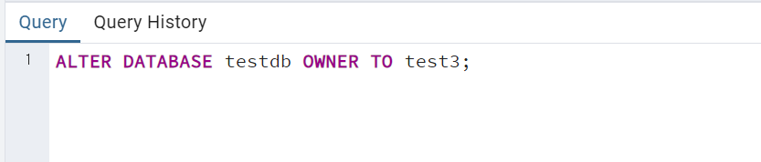
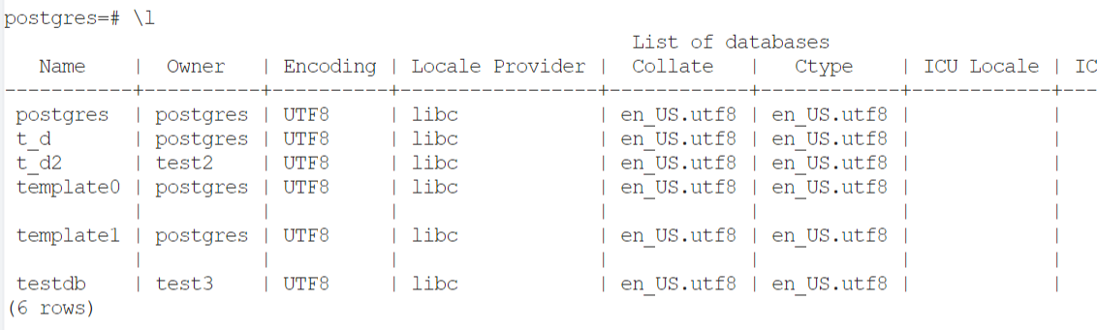
DATABASE 수정 및 삭제
ALTER DATABASE ‘name’
ALTER DATABASE name [ [ WITH ] option [ ... ] ] where option can be:
Option | 기능
CONNECTION LIMIT connlimit | DATABASE에 동시접속을 몇 개까지 가능하게 할 것인지 설정합니다. (-1일경우 무한대)
DATABASE OWNER 지정 변경
ALTER DATABASE testdb owner TO test3;

Slide 15
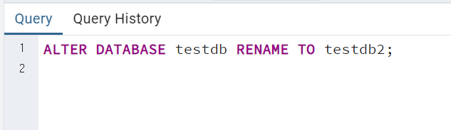
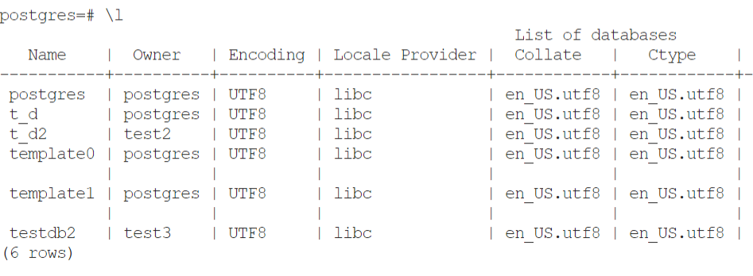
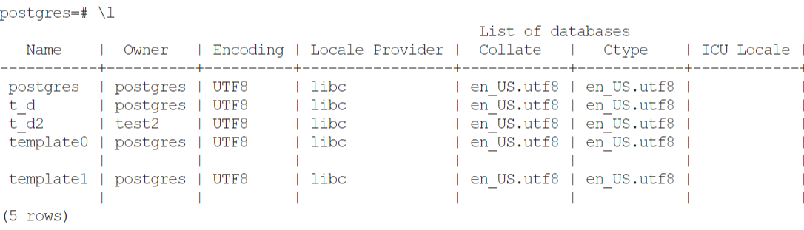

DATABASE 수정 및 삭제
DATABASE 이름 변경
DATABASE 삭제
ALTER DATABASE testdb RENAME TO testdb2;
DROP DATABASE testdb;

Slide 16
SCHEMA
SCHEMA 구조
  OBJECT들의 논리적 집합
  논리적 집합체를 만들어서 관리의 편이성을 높이고 여러 USER들 간의 간섭없이 접속 가능케함.
Schemas
Tables
Views
Sequences
Synonyms
Domains
Functions

Slide 17

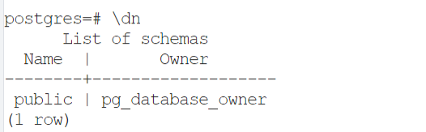
SCHEMA
SCHEMA 조회

Slide 18
SCHEMA
SCHEMA 생성.
1. CREATE SCHEMA ‘schemaname’을 입력하여 SCHEMA를 생성합니다. 이름을 입력하지 않을 경우 USER의 이름이 SCHEMA이름으로 사용됩니다. (단 Pg_로 시작하는 이름은 스키마로 불가능 합니다.)
2. AUTHORIZATION ‘username’ 스키마를 소유한 USER의 이름을 입력합니다. 이를 생략할 경우 접속되어 있던 USER가 default값으로 저장되고 SUPERUSER만이 다른 USER가 소유한 SCHEMA를 접근할 수 있습니다.
3. schema_element [...]을 입력하여 SCHEMA 내에서 객체를 정의하는 SQL문을 작성합니다. CREATE TABLE, CREATE VIEW, CREATE INDEX, CREATE SEQUENCE, CREATE TRIGGER, GRANT등이 포함될 수 있습니다.
4. CREATE SCHEMA IF NOT EXISTS ‘schema_name’ 을 입력하면 특정 이름이 SCHEMA에 없을 경우 그 SCHEMA를 생성합니다.
5. CREATE SCHEMA IF NOT EXISTS AUTHORIZATION ‘user_name’ 은 USER가 소유한 SCHEMA가 존재하지 않을 때 SCHEMA를 생성합니다.
1. CREATE SCHEMA schema_name [ AUTHORIZATION user_name ] [ schema_element [ ... ] ]
2. CREATE SCHEMA AUTHORIZATION user_name [3. schema_element [ ... ] ]
4. CREATE SCHEMA IF NOT EXISTS schema_name [ AUTHORIZATION user_name ]
5. CREATE SCHEMA IF NOT EXISTS AUTHORIZATION user_name

Slide 19
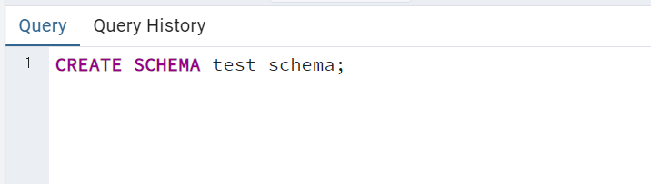
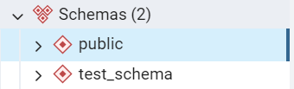
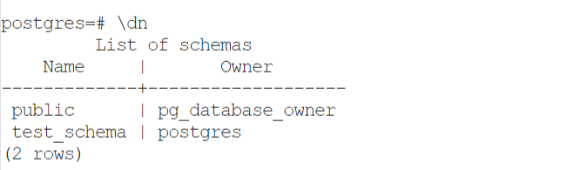
SCHEMA
SCHEMA 생성 예
CREATE SCHEMA test_s;

Slide 20

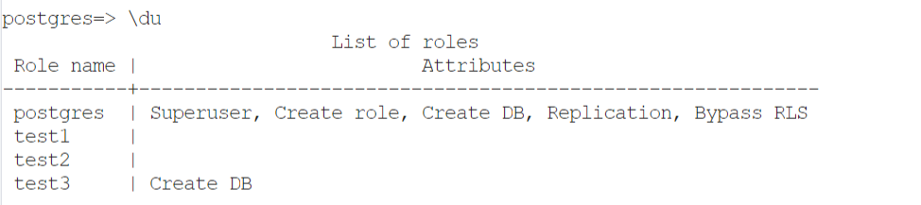
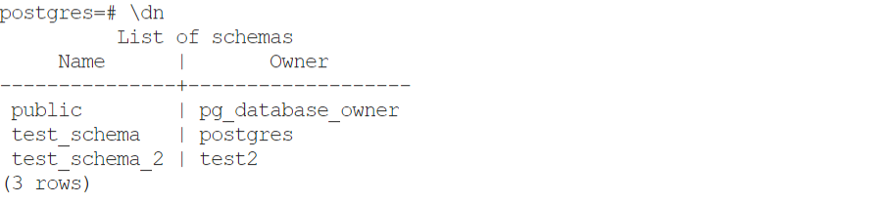
SCHEMA
USER 지정 SCHEMA 생성 예.
test2 user로 connection 연결시 publi과 test_schema에 대한 접근은 제한됨.
CREATE SCHEMA test_schema_2 AUTHORIZATION test2;

Slide 21
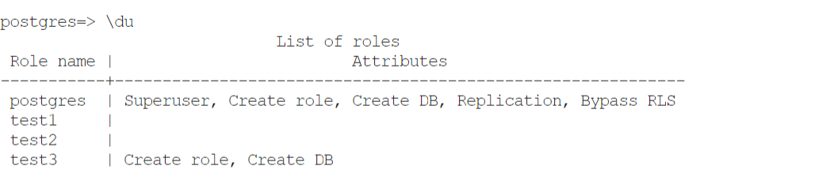
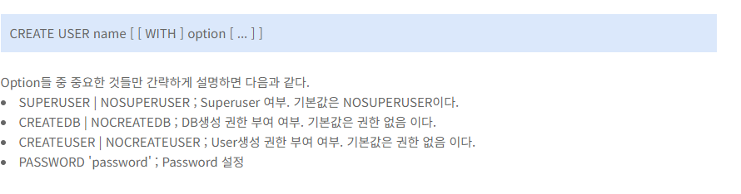
실습 과제
본인 postgresql 환경에서 postgres user로 login하여 다음과 같은USER 계정 2개를 생성.
  제약사항
    USER중 하나에 DB생성 권한을 줄것
예) CREATE USER ‘yours’ CREATEDB PASSWORD ‘yourpassword’;

Slide 22
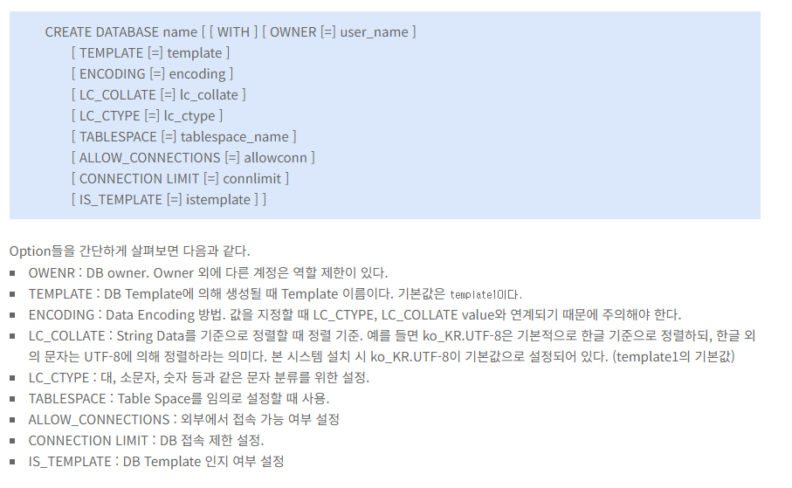
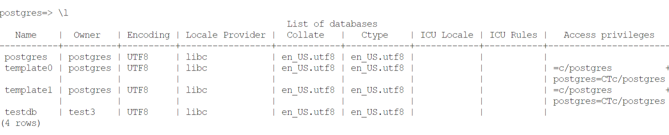
실습과제
이전 페이지에서 생성한 test3가 owner인 database를 생성할것.
예) CREATE DATABASE testdb OWNER ‘definedUser’;

Slide 23
실습과제
testdbDatabase에 test2 user를 위한 schema testschema를 생성할것.
아래의 테이블을 각기 다른 user로 로그인하여 생성.
  postgres postgresdb에 public.test 테이블생성.
  test3 testdb에 public.test 테이블 생성.
  test2 testdb에 testschema.test 테이블 생성.
테이블의 description 데이터는 schema의 owner값을 넣을것.
CREATE TABLE schema.test (
id bigint NOT NULL,
description text NOT NULL
);
INSERT INTO schema.test(id, description)
VALUES (본인학번, ‘schema_owner’);
SELECT *
FROM test;

Slide 24
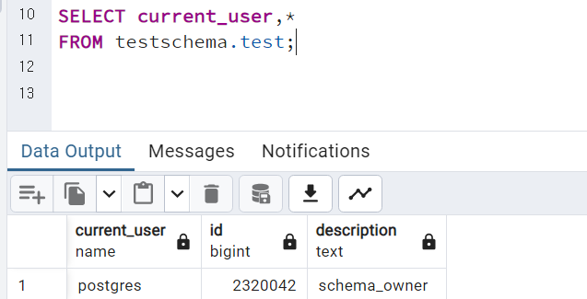
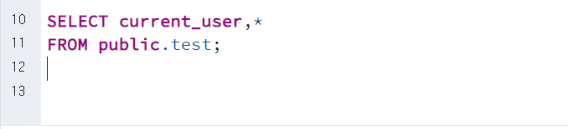
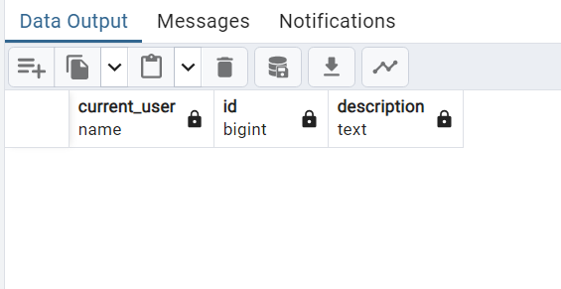
실습과제
postgres 계정으로 testdb의 testschema.test와 public.test에 접근해보고 다음과 같이 두개의 output 출력 및 캡처 (파일1)

Slide 25
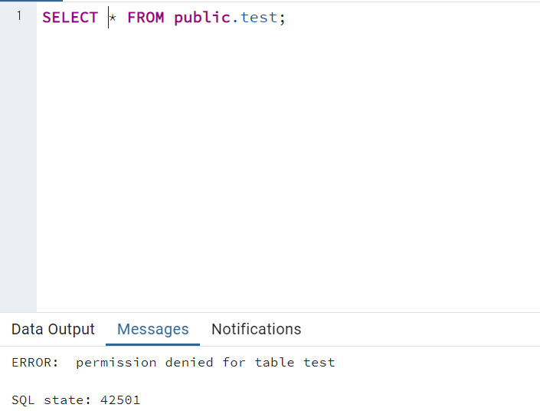
실습과제
test3 계정으로 postgresdb의 public.test 테이블에 접근해보고 출력된 메시지를 캡처 (파일2)

Slide 26
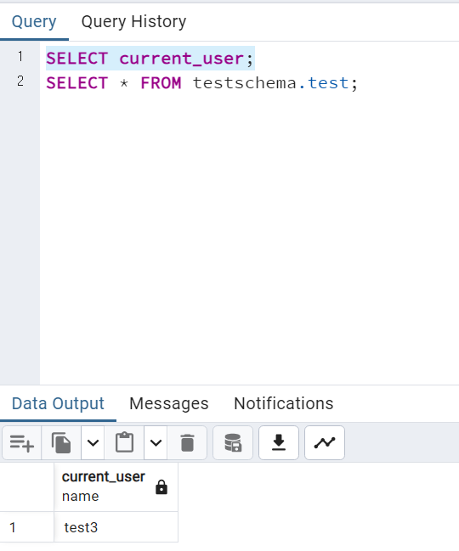
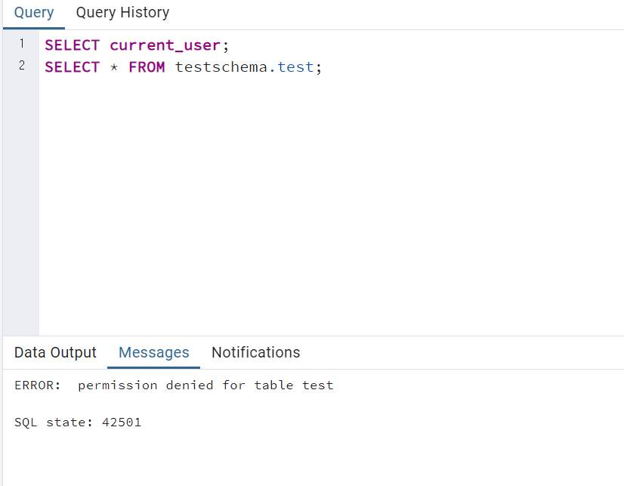
실습과제
test3 계정에서 testschema의 test에 접근해보고 메시지 캡처 (파일2랑 같이 캡처)

Slide 27
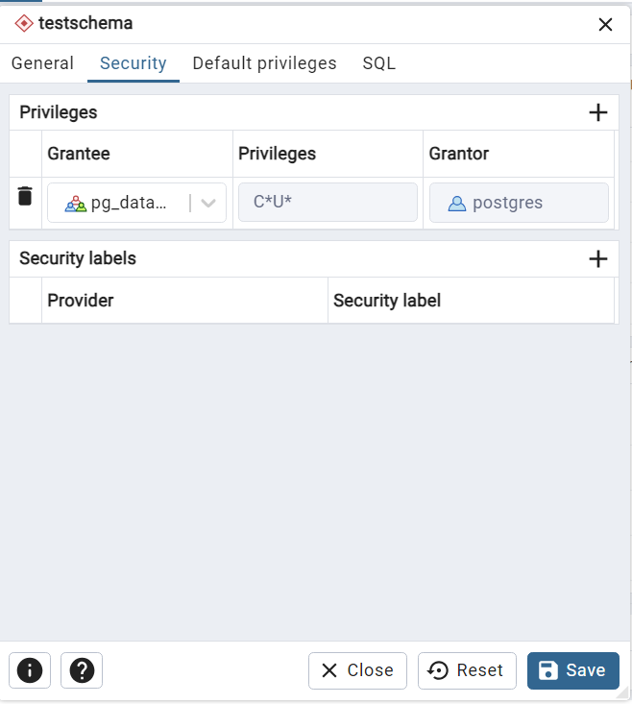
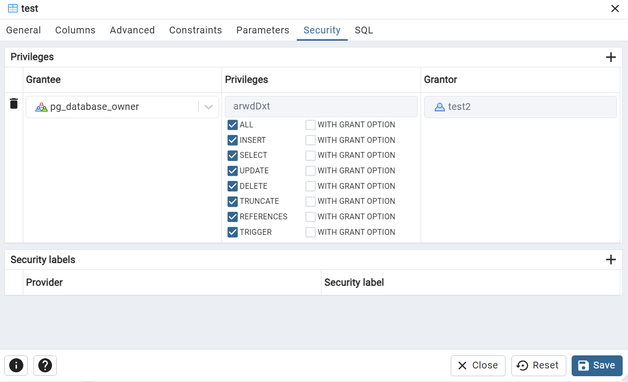
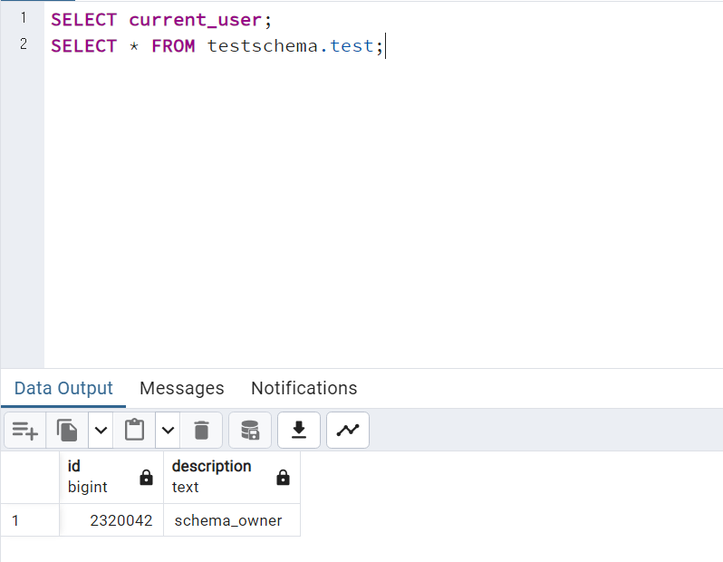
실습과제
test2 계정에서 test2 user가 owner인 test테이블을 다음과 같이 편집하여 저장하고, test3 계정으로 login 하여 testschema.test table에 접근하였을때 나오는 메시지 캡처 해서 저장. (파일3)

Slide 28
실습과제
최종적으로 다음의 캡처파일(1,2,3)의 결과를 업로드할것.

